Slide 1
מערכת עיכול
الجهاز الهضمي عند الأنسان

Slide 2
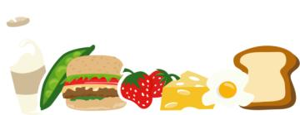
خلفية – تبادل المواد بين الجسم والبيئة
يستوعب الجسم المواد :
قسم منها يستغل لبناء المواد في الجسم
وقسم آخر يشكل مصدر الطاقة من أجل استمرار الحياة ( التنفس الخلوي
التنفس الخلوي : تقوم خلايا الجسم باستخلاص الطاقة من مواد قد اسوعبها الجسم من الغذاء وبمساعدة الأوكسجين المستوعب من البيئة.
Notes:
חלק מהווים מקור אנרגיה הדרושה לקיום תהליכי החיים השונים (נשימה תאית).
נשימה תאית: תאי הגוף מפיקים אנרגיה מחומרים שנקלטו מהמזון ונעזרים בחמצן הנקלט מהסביבה.

Slide 3
تبادل الطاقة مع البيئة
قسم يكون مصدر الطاقة للفعاليات الحيوية للجسم.
الطاقة المستخلصة من المواد الغذائية
قسم ينطلق للبيئة - حرارة

Slide 4
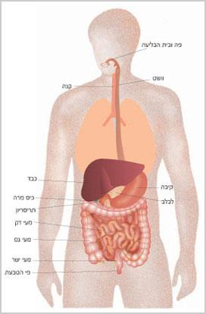
هل الكائن الحي متعدد الخلايا يستوعب المواد مباشرة لداخل الخلايا؟
لا , هناك جهاز يساعد في استيعاب المواد من البيئة الخارية لداخل الجسم وهو جهاز الهضم

Slide 5
المواد العضوية وغير العضوية
المواد العضوية | المواد غير العضوية
كل المواد التي تتركب من ذرات كربون , هيدروجين وأوكسجين | تتركب من جزيئات صغيرة
تشتعل وتتحول الى رماد , ماء وثاني أوكسيد الكربون | معظمها لا تشتعل
تنتج من تدخل الكائنات الحية | تتواجد في الطبيعة دون علاقة للكائنات الحية
امثلة : كربوهيدرات , زلاليات , دهنيات | امثلة : املاح وماء

Slide 6
تكملة
المواد العضوية | المواد غير العضوية
الجزيئات الكبيرة التي تكون المواد العضوية تتحلل في الجهاز الهضمي لجزيئات صغيرة ( مواد بناء ) . فقط هي تستطيع المرورالى خلايا الجسم. الشواذ: الفيتامينات تدخل الى الخلايا دون تحليل. | تمر في الجهاز الهضمي وتدخل الى الخلايا دون تحليل.

Slide 7
الماء
ما هي نسبة الماء من وزن الجسم؟
70% من وزن الجسم!!!!
اين يتواجد الماء في جسمنا؟
  في الفراغات بين الخلايا.
  في الدم وفي سوائل الجسم.
  هناك يتواجد معظم الماء.

Slide 8
كم يحتاج الجسم من الماء؟
يحتاج الجسم 2 ليتر ماء تقريبا في يوم عادي . هذه الخسارة تنبع من :
البول والعرق
التبخر من الأنف والفم
الفضلات
في حالة فقدان أكثر من 10% من وزن السم يتدهور الوضع الشئ الذي يؤدي الى الجفاف والذي يسبب الضرر للخلايا , جريات الدم والتوازن البدني.

Slide 9
الجسم الكامل
الأستمرار
أجهزة الحماية
أجهزة للبقاء في
كل يوم
التكاثر
المناعة
التنفس
الأفراز
الهضم
النقل
اتصال , تنظيم وتنسيق بين
كل الأجهزة
جهاز الهورمونات
جهاز الأعصاب
يعمل الجسم كوحدة واحدة ويحافظ على بيئة داخلية ثابتة هوميوستازيس

Slide 10
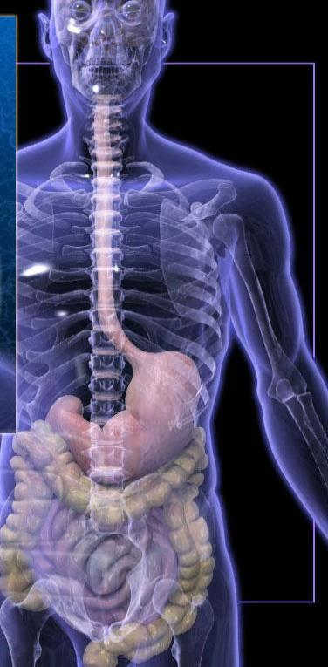
جهاز الهضم

Slide 11
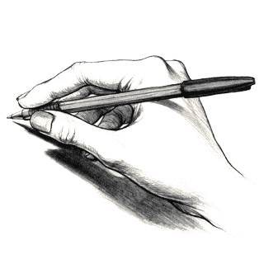
الحيوانات هم كائنات هيتروتروفية – غير ذاتية التغذية . تتعلق بمصادر أخرى وتتعلق بالكائنات الأخرى للحصول على المركبات العضوية لأستخلاص الطاقة. المواد التي تدخل الى الجسم ما عدا الغازات تدخل عن طريق القناة الهضمية. نواتج الهضم تشكل مصدرا للطاقة وأيضا مواد بناء الجسم.
يحدث الهضم في الفقاريات في قناة هضمية التي تعتبر بيئة خارجية للجسم وذلك لأنه يتصل مع البيئة الخارجية باتصال مباشر.
مراقبة عمل الهاز الهضميتتم عن طريق الجهاز العصبي والهورموني.

Slide 12
ما هو الهضم؟؟
عملية الهضم – تحليل الغذاء لقطع صغيرة جدا التي تستطيع النفاذ عبر جدران الأمعاء الدقيقة والوصول الى الدورة الدموية .
ينتقل الغذاء على طول القناة الهضمية ويمر بمحطات تحليل ميكانيكي ( قطع صغيرة) وأيضا تحليل كيماوي ( لجزيئات صغيرة).

Slide 13
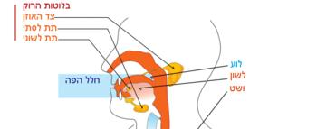
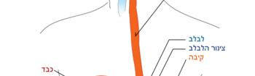

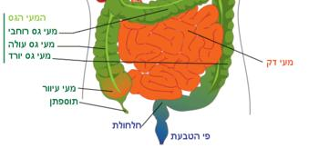
مركبات جهاز الهضم
الفم , الأسنان واللسان
المرئ
المعدة , الكبد والبنكرياس
الأمعاء وفتحة الشرج

Slide 14
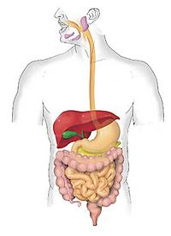

جولة في الجهاز الهضمي
סרטון מהאתר "Human Anatomy"

Slide 15
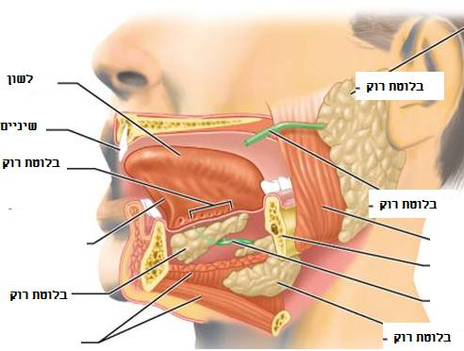
الفم : الأسنان , اللسان واللعاب
اللسان
غدة لعاب
الأسنان
غدة لعاب
غدة لعاب
غدة لعاب
غدة لعاب

Slide 16
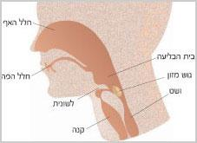
الفم – غدد اللعاب
عندما يدخل الطعام للفم يطحن ويرطب وقسم منه يتحلل كيميائيا بواسطة أنزيمات موجودة في اللعاب.
غدد اللعاب تفرز أنزيم الأميلاز الذي يساعد في تحليل الكربوهيدرات .
تقطيع الطعام وترطيبه يساعد في عملية بلعه وايضا تحليله بواسطة الأنزيمات الأخرى ( زيادة مساحة سطح التلامس )

Slide 17
الفم ووظائفه
الفم
الأسنان
اللسان
اللعاب
تليين الطعام وتحليله كيماويا
خلط الطعام والتذوق
التحليل الميكانيكي

Slide 18
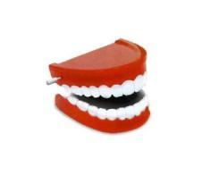
في الفم تحدث عمليات هضم , ما هي؟؟
خلط الطعام وتذوقه
بداية تحليل الطعام كيماويا
تحليل السموم والكحول
امتصاص الدهنيات , الزلاليات , ومعظم الفيتامينات.
امتصاص نواتج الهضم الى الدم
تليين الطعام
تحليل ميكانيكي للطعام
أفراز هورمونات

Slide 19
الملاءمة بين المبنى والوظيفة
العضو | الوظيفة | ملاءمة المبنى للوظيفة
الأسنان
اللعاب
اللسان

Slide 20
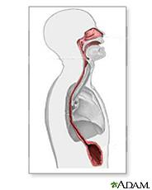
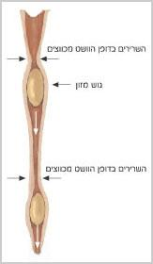
المرئ
انبوب عضلي يمتد بين البلعوم والمعدة. , في جداره الداخلي حلقات عضلية تنقبض على طوله بتموجات متتالية , التي تدفع الطعام من الفم الى المعدة . المرئ يوصل الجزء الأسفل من الحلق مع المعدة .لا تحدث في المرئ عمليات تحليل وهضم.
عند بلع الطعام ينتقل من الفم الى البلعوم , في البلعوم يوجد المرئ الذي يصل للمعدة والقصبة الهوائية التي تصل للرئتين.

Slide 21
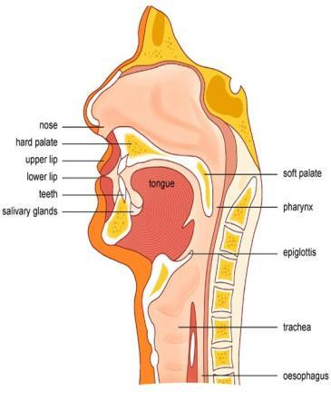
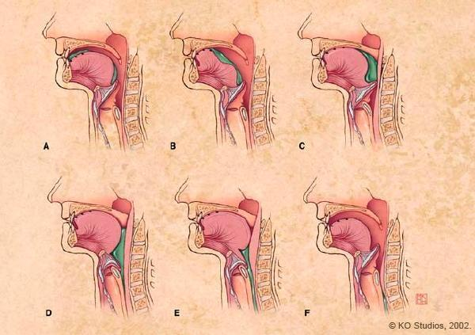
لسان المزمار
حتى لا يمر الطعام والغذاء من خلال القصبة الهوائية , توجد عضلة تسمى لسان المزمار التي تغلق الفتحة للقصبة الهوائية وقت الأكل.

Slide 22
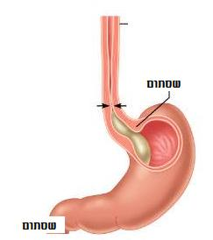
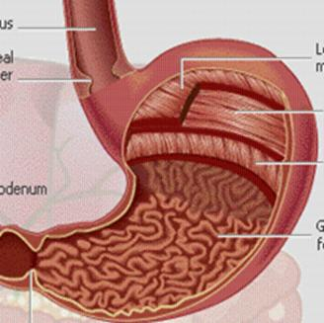
المعدة
المعدة تتواجد في جوف البطن اسفل الحجاب الحاجز , بين المرئ والأمعاء.
هي عبارة عن كيس عضلي مكون من ثلاث طبقات عضلية وجدارها الداخلي مبطن بطبقة مخاطية سميكة.
يخرج الطعام من المعدة الى الأمعاء الدقيقة عبر عضلة تسمى البواب.

Slide 23
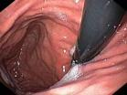

المعدة - وظيفتها
وظيفة المعدة :
تحليل ميكانيكي – طحن الطعام.
تحليل كيماوي – تفرز حامض ومواد محللة أخرى
تقضي على البكتيريا والفطريات. (الحامضية القوية تساعد في تحليل البكتيريا والفطريات التي تدخل مع الطعام , أيضا تساعد في تخثر البروتينات وتساهم في تحليلها).
סרטון מאתר CDHNF
لماذا لا تهضم المعدة نفسها؟

Slide 24
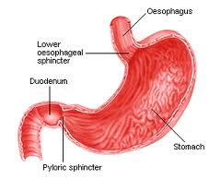
الجدار الداخلي مغطى بطبقة مخاطية لزجة التي تكون طبقة تحمي المعدة من هضم نفسها.

Slide 25
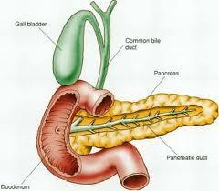
الأثنا عشر
الأثنا عشر هو انبوب عضلي يبلغ طوله 12 أصبعا والذي يمتد من البواب الى بداية الأمعاء الدقيقة.
معظم التحليل الكيماوي يحدث في الأثنا عشر .للخليط الموجود فيه تصل العصارة الهاضمة التي تحوي الأنزيمات ومواد أخرى تحلل الكربوهيدرات و الزلاليات , לתמיסת המזון אשר בתריסריון מגיעים אנזימים המפרקים את הפחמימות והחלבונים והשומנים אשר פירוקם החל בפה ובקיבה.

Slide 26
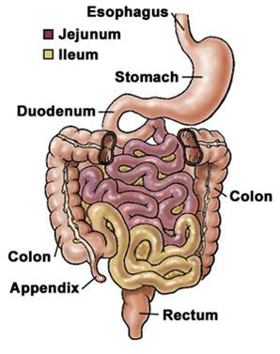
الأمعاء
الجزء من جهاز الهضم الموجود بعد المعدة.
الأمعاء مكونة من انبوبين ملتويان:
  المعي الدقيق.
  والمعي الغليظ.

Slide 27
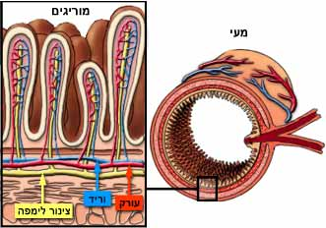
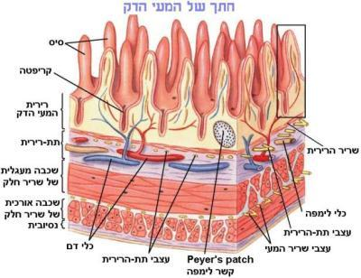
المعي الدقيق
المعي الدقيق هو الجزء الأكثر طولا في القناة الهضمية (طولها تقريبا 9 أمتار! )
المعي الدقيق غني بالأوعية الدموية لأن فيه يتم أمتصاص المواد الغذائية للدم.
المعي البارز بين المعي الدقيق والغليظ يسمى الزائدة الدودية.

Slide 28
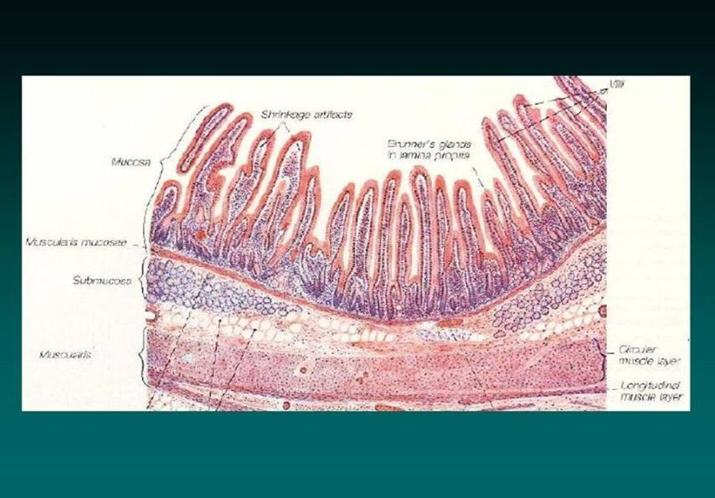
زيادة سطح التلامس في الأمعاء

Slide 29
المعي الدقيق – الوظيفة
قسم من الطعام بدأ تحليله في الفم ( النشا ) , أو في المعدة ( الزلاليات ) , ولكن تحليلهم لم ينتهي.
في المعي الدقيق يتم تحليل المواد بشكل نهائي لمركباته الأساسية التي تستطيع النفاذ عبر أغشية خلايا جدران الأمعاء الى الدم.
أمتصاص نواتج الهضم الى الدم.

Slide 30
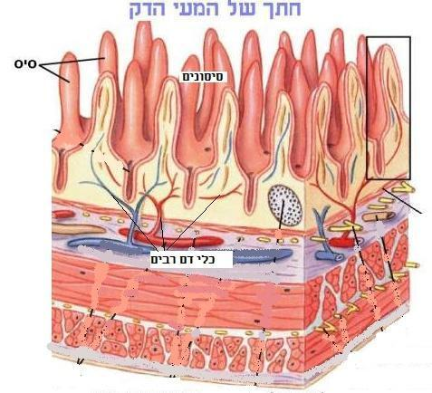
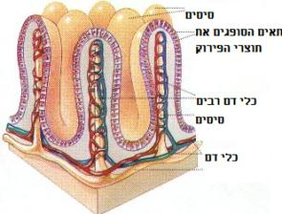
الأمتصاص في الأمعاء
تحوي الأمعاء طيات وبروزات التي تساعد في زيادة سطح التلامس بين المعي والشعيرات الدموية الكثيرة حتى تسرع عملية الأمتصاص.

Slide 31
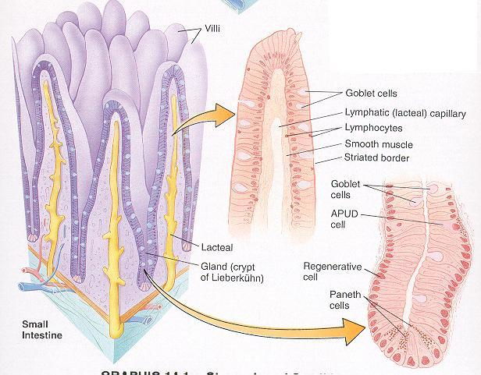
Small Intestine villi
לימפה
מעי דק

Slide 32

المعي الغليظ – طرف الأمعاء الدقيقة
يتصل المعي الغليظ بالمعي الدقيق في مفترق T.
هو أوسع وأضيق من المعي الدقيق
وظيفته أمتصاص باقي الماء والغذاء من الخليط المطحون.
فيه تعيش كائنات دقيقة مفيدة وظيفتها انتاج فيتامينات وأيضا طرد كائنات دقيقة مضرة .
تنتهي الأمعاء بفتحة الشرج من خلال المعي المستقيم.

Slide 33
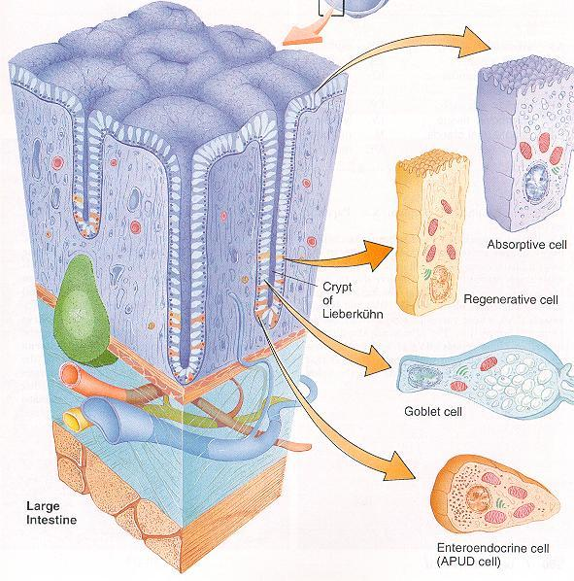
المعي الغليظ
خلية ماصة
خلية منقسمة

Slide 34

فتحة الشرج
منها تفرز فضلات الهضم – البراز.

Slide 35
تحليل المواد الغذائية
 | تتحلل ل -
كربوهيدرات – سكريات معقدة
زلاليات
دهنيات
أحماض دهنية وجليتسرول
سكر أحادي - جلوكوز
أحماض أمينية

Slide 36
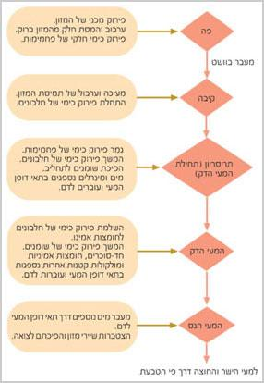
تحليل ميكانيكي للطعام , خلط وتذويب الطعام بواسطة اللعاب. بدء التحليل ال كيماوي للكربوهيدرات
الفم
عجن وخلط محلول الطعام, بدء التحليل الكيماوي للبروتينات
المعدة
انتهاء التحليل الكيماوي للكربوهيدرات , اكمال التحليل الكيماوي للبروتينات, تحويل الدهون لمستحلب , امتصاص الماء والمعادن للدم
الأثنا عشر
تكملة التحليل الكيماوي للزلاليات لأحماض أمينية, تكملة تحليل الدهنيات , السكريات الأحادية , الأحماض الأمينية وجزيئات صغيرة أخرى تمتص عبر جدار الأمعاء للدم
المعي الدقيق
المعي الغليظ
أمتصاص باقي الماء من خلال جدار الأمعي للدم , تراكم فضلات الطعام وتحويله لبراز

Slide 37
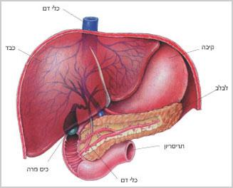
الكبد
يحلل السموم والكحول وأيضا يحلل خلايا الدم الميتة.
يشكل مكان أدخار المواد الغنية بالطاقة لوقت الحاجة.
ينتج مواد مهمة للجسم, مثل:
  أملاح المرارة التي تخزن في المرارة .
  عصارة المرارة الذي تفرز للمعي وتساعد في تحليل الدهنيات.

Slide 38
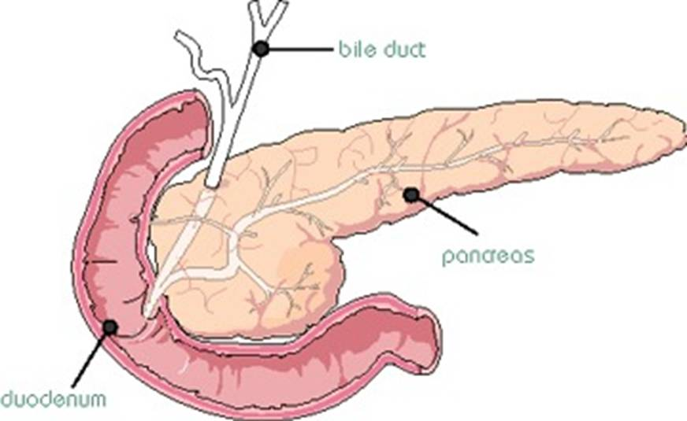
Pancreas
البنكرياس
الأثنا عشر
“The Pancreas” by Howard Banks

Slide 39
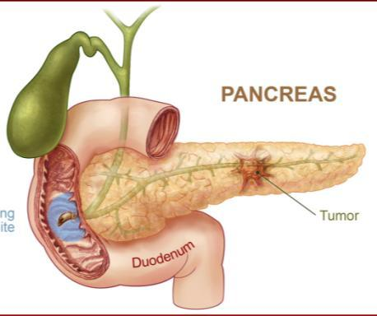
البنكرياس
يفرز للأمعاء مواد هامة في عملية تحليل الدهون , السكريات والزلاليات.
يفرز مواد هامة لمعادلة البيئة الحامضية في المعدة.

Slide 40
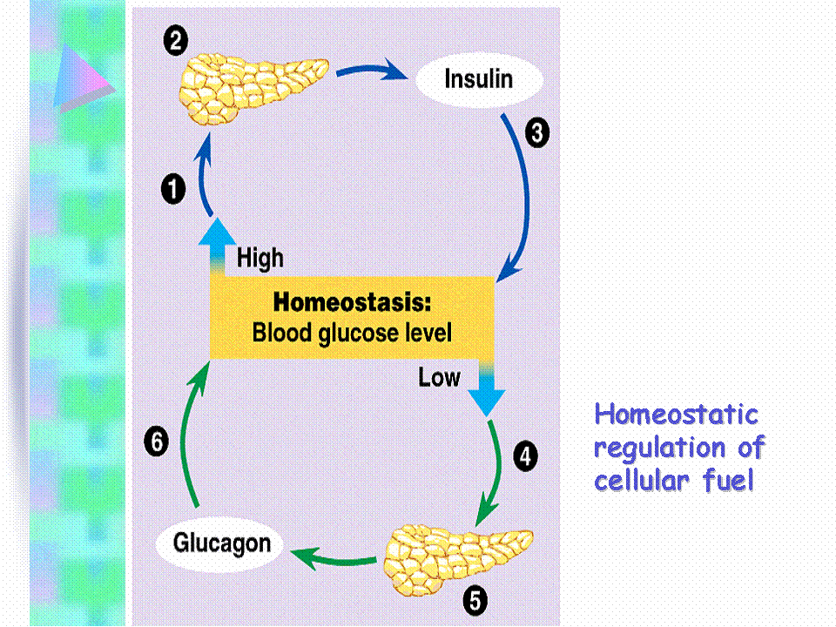
موازنة ومراقبة
السكر في الخلايا

Slide 41
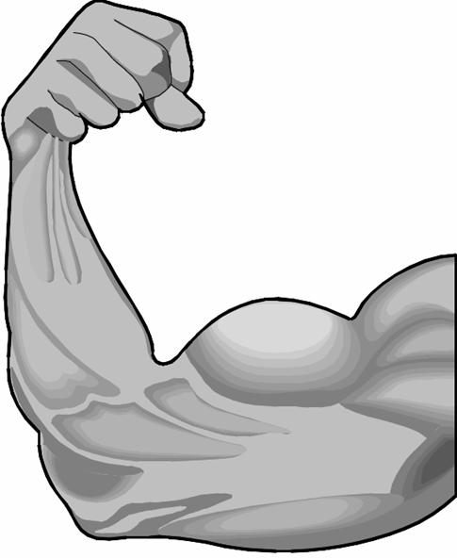

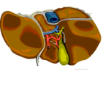
أهمية الأنسولين في العضلة
Role of Insulin in Muscle Tissue
يرتبط الأنسولين بمستقبلات على أغشية
الخلايا
يمكن انتقال الجلوكوز الى داخل الخلايا
وأيضا الأحماض الأمينية
أيضا يحفز تكوين الجليكوجن
80% في العضلة
20% في الكبد
يحفز انتاج الدهنيات من الجلوكوز
فعالية العضلات تزيد من كمية المستقبلات
في أغشية خلايا العضلات
Insulin attaches to insulin receptors
Transports glucose into the cell
  - also amino acids and fatty acids
Also stimulates the synthesis of glycogen
  400 g muscle
  100 g in liver
Stimulates the synthesis of fat from glucose
Number and sensitivity of muscle insulin receptors is dependent upon movement!
glycogen
Glucose
Amino acids
Fatty acids
glycogen

Slide 42
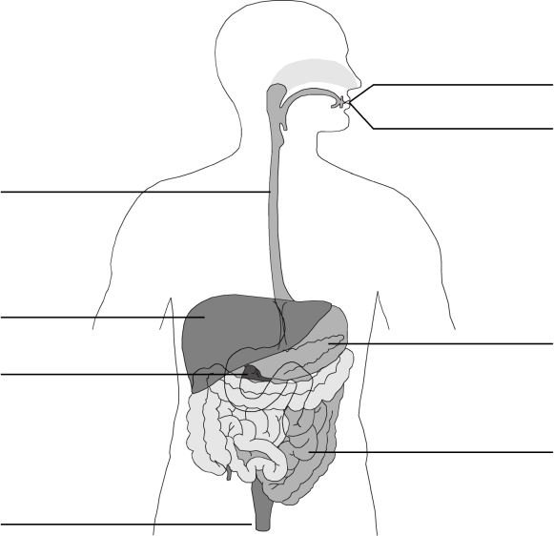
فعالية – تلخيص مبنى الجهاز الهضمي

Slide 43
تلخيص
اشر ب "X" في المكان المناسب:
שם האיבר | פירוק מכני | פירוק כימי | הערות
פה | √ | √
ושט |  |  | לא מתבצע תהליך פירוק
קיבה | √ | √
מעי דק |  | √
מעי גס |  |  | ספיגת מים מן העיסה
اسم العضو | تحليل ميكانيكي | تحليل كيماوي | ملاحظات
فم
مرئ
معدة
المعي الدقيق
المعي الغليظ

Slide 44
الأعضاء التي تساعد جهاز الهضم
الكبد
المرارة
المعدة
عصارة الهضم
البنكرياس
الخروج للمعي الغليظ

